Slide 1
认一认下面的生字宝宝,看谁读的最棒?
zhù
xī
筑
晰
méng
lóng
朦
胧
jìng
境

Slide 2
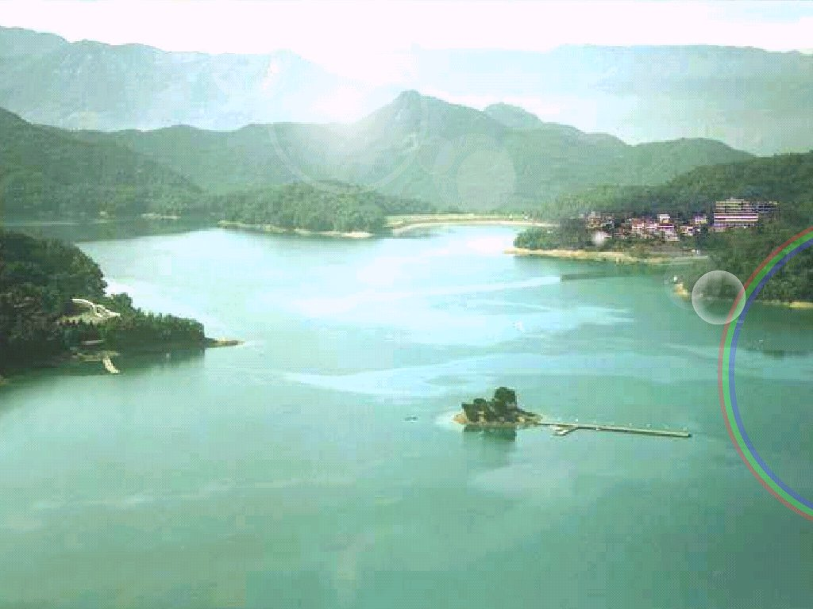

你知道这是什么地方吗？
对于日月潭你知道些什么？

Slide 3


台湾是我国的第一大岛，那里风光秀丽，物产丰富。两岸人民日日夜夜都在盼望着祖国早点统一 今天，我们要学习的课文《日月潭》就是台湾省著名的风景区之一。日月潭的风景有什么特色呢？我们一起来看课文的介绍。

Slide 4
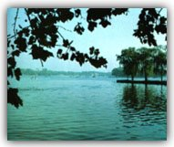
日月潭

Slide 5
日月潭是我国台湾省最大的一个湖。它在台中附近的高山上。那里群山环绕，树木茂盛，周围有许多名胜古迹。

Slide 6
日月潭的位置：
1.日月潭在台湾省。
2.日月潭在台中附近的高山上。
台湾省台中附近的高山上。
日月潭在

Slide 7
日月潭很深，湖水碧绿。湖中央有个美丽的小岛，叫光华岛。小岛把湖水分成两半，北边像圆圆的太阳，叫日潭；南边像弯弯的月亮，叫月潭。

Slide 8
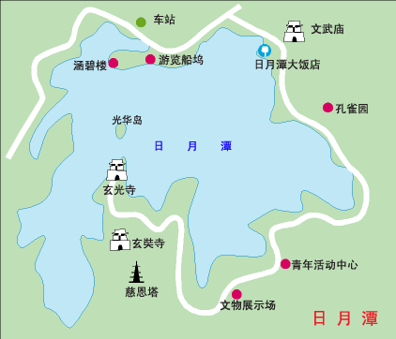
北边像圆圆的太阳，叫日潭；南边像弯弯的月亮，叫月潭。
日潭
月
潭

Slide 9
读句子，说出每组两句话的不同。
湖的北边像太阳，叫日潭。
湖的北边像圆圆的太阳，叫日潭。
①
湖的南边像月亮，叫月潭。
湖的南边像弯弯的月亮，叫月潭。
②

Slide 10
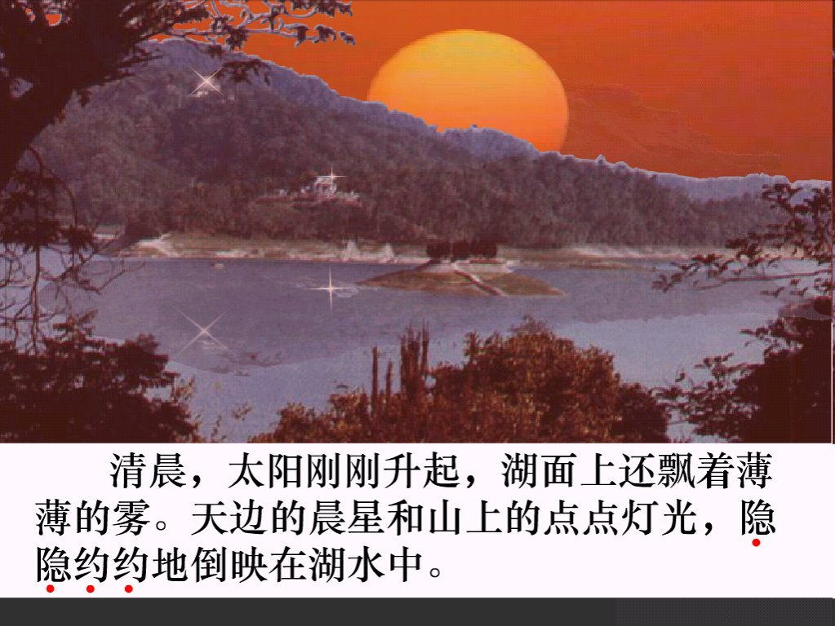

清晨
清晨，湖面上飘着薄薄的雾。天边的晨星和山上的点点灯光，隐隐约约地倒映在湖水中。

Slide 11
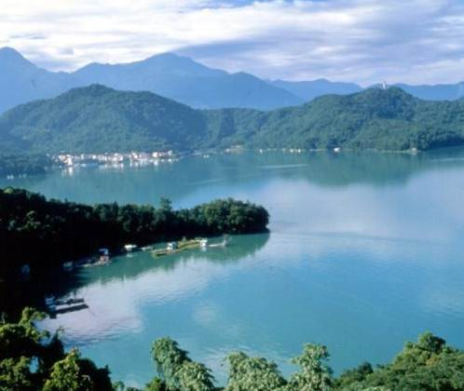
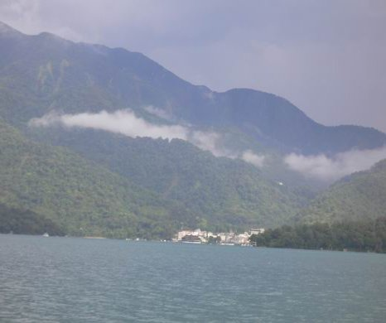
中午，太阳高照，整个日月潭的美景和周围的建筑，都清晰地展现在眼前。
要是下起蒙蒙细雨，日月潭好像披上轻纱，周围的景物一片朦胧，就像童话中的仙境。
晴天 清晰
雨天 朦胧

Slide 12
小声读第三.四自然段.
你喜欢日月潭什么时候的景色?说说为什么?
能把你喜欢的景色背出来吗?

Slide 13

台湾的小朋友，
我想对你们说……

